Slide 1
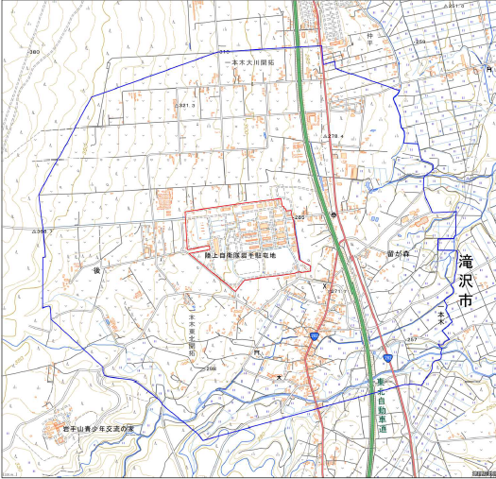
付 紙
飛行区域図
凡 例
：飛行区域
：操縦手位置

